Slide 1
Element property,
구조분해할당,
JSON

Slide 2
Elements

Slide 3
JS 후반전은...

Slide 4
ES6. React, node.js
BOM, HTMLAPI, Webpack

Slide 5
ES6. React, node.js
이렇게 먼저 병행하고
BOM, HTMLAPI, Webpack
이렇게 또 병행하신다는듯

Slide 6

전반전: JS 기본편
후반전: JS 활용편

Slide 7
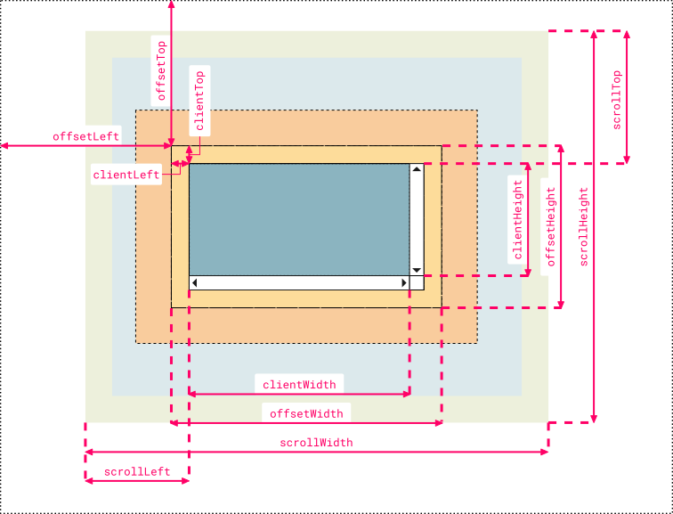

Slide 8
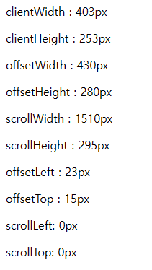
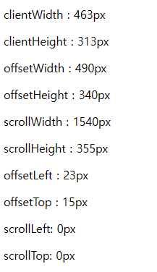
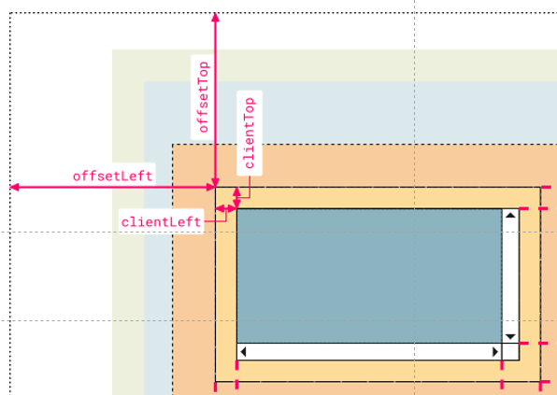
scrollWidth와 scrollHeight가 일정하게 증가해야 하는데, Width가 짤림.
width만 30 증가함
스크롤 안에 있는 창은 컨텐츠가 끝나는 순간 오른쪽 패딩을 버려버림.
그래서 30이 모자라게 되는 것.

Slide 9
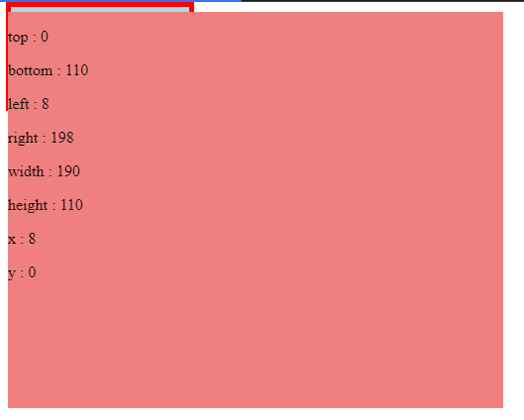

Slide 10
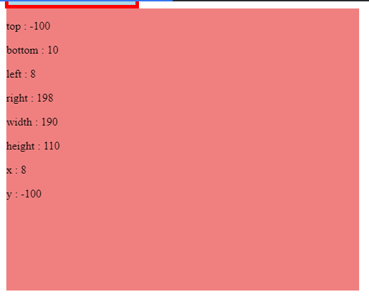
Top은 body 기준
Bottom은 보고있는 창 기준

Slide 11

빈 화면

Slide 12
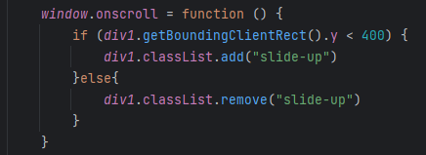
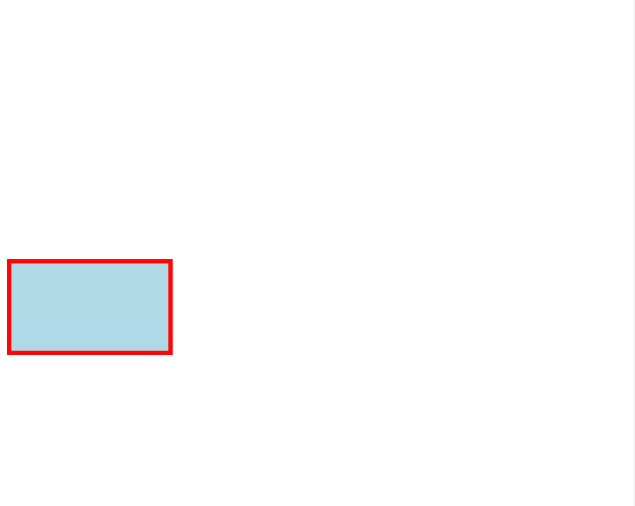
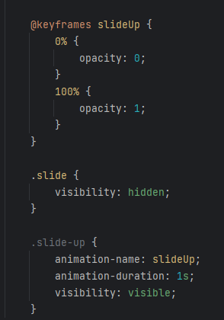
getBoundingClientRect() 값이 400보다 작으면 div1의 ClassList에 (slide-up)을 넣어주세요
Slideup 키 애니메이션을 css/미디어쿼리에서 지정해둠.
클래스를 넣으면 해당 애니메이션이 동작

Slide 13
구조분해할당

Slide 14
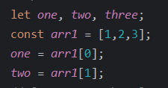
기존에 하던 방식:

Slide 15
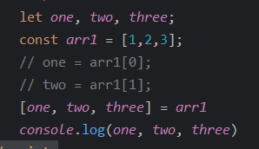
구조분해할당 적용시:

Slide 16
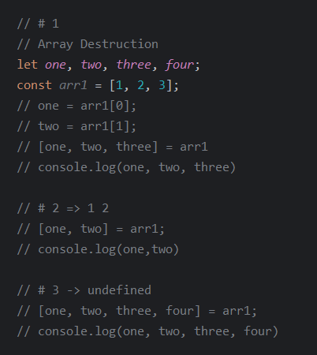
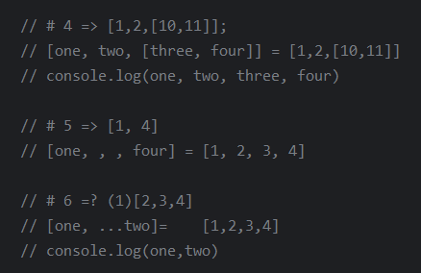

Slide 17
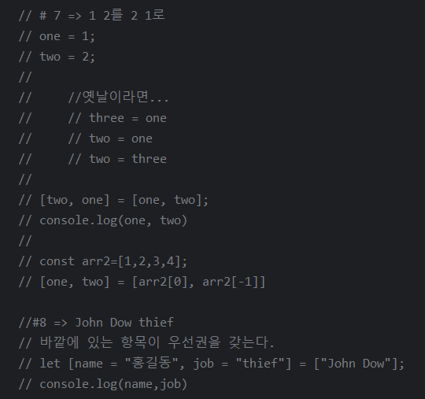

Slide 18
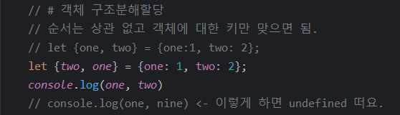

Slide 19



Slide 20
JSON

Slide 21
JSON은 키와 값의 쌍으로 이루어짐
JSON: {key : data}
보통 둘 다 string 값.

Slide 22
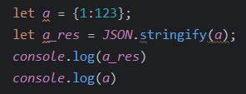
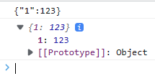
콘솔에서 string으로 받는다.
(정확히는 JSON으로 변환된 값

Slide 23
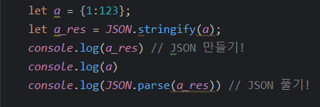

Stringify를 하면 JSON으로 변경했던 데이터를 원래 객체로 변환한다.

Slide 24
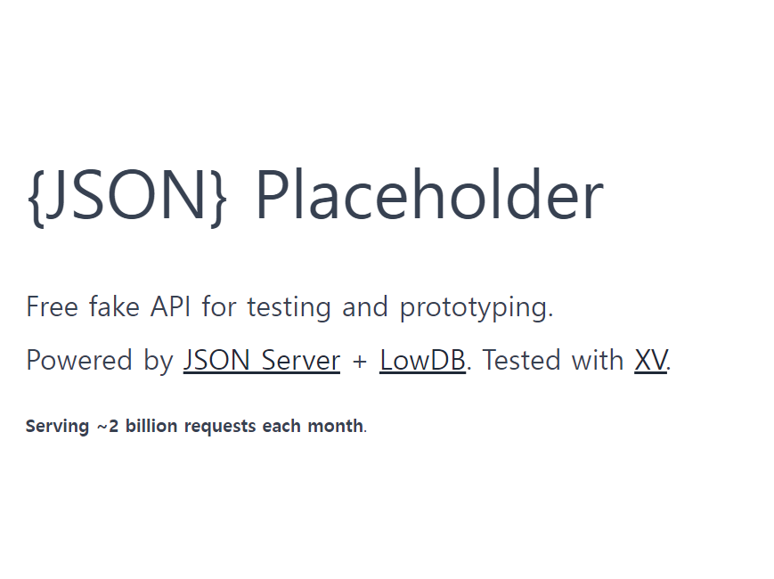
https://jsonplaceholder.typicode.com/

Slide 25
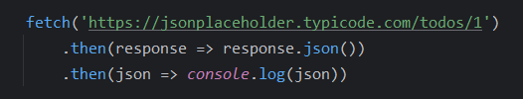
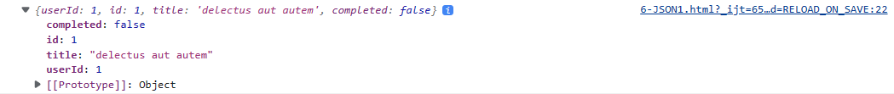
코드를 치면 이렇게 바뀐다.

Slide 26
BOM

Slide 27
브라우저에서 가용할수 있는 모든 것을 모아놓은 곳
여기 있는 것들은 상식중의 상식이야

Slide 28
window
history
Geolocation
Localstorage
Webstorage

Slide 29
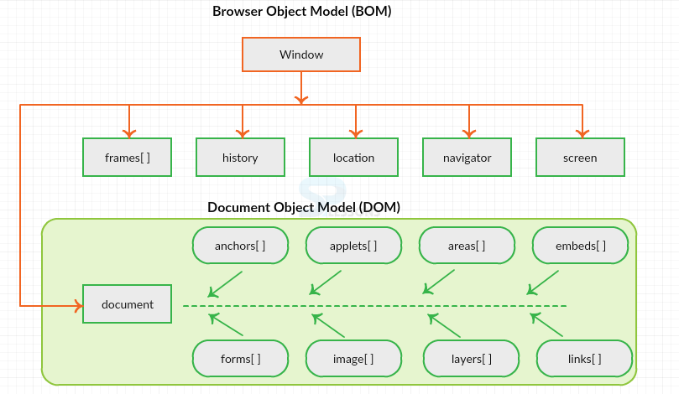

Slide 30
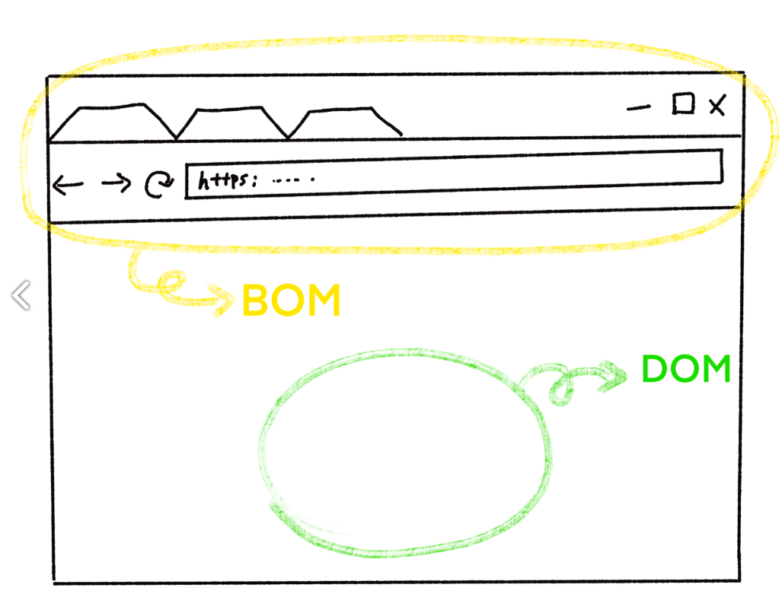

Slide 31
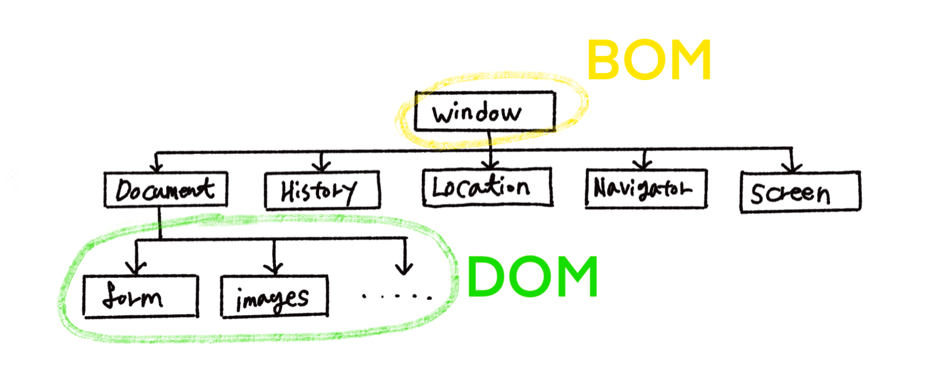

Slide 32
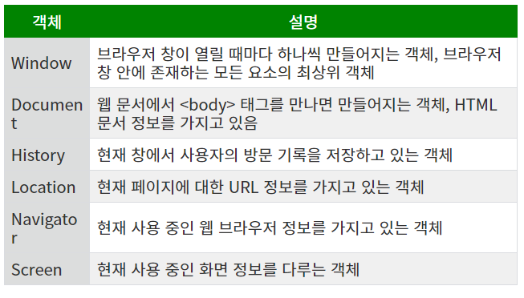

Slide 33
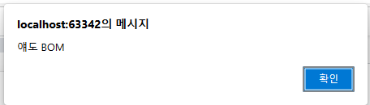
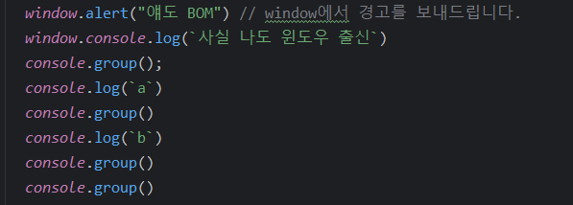
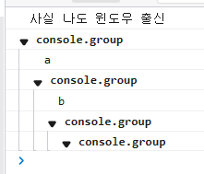

Slide 34
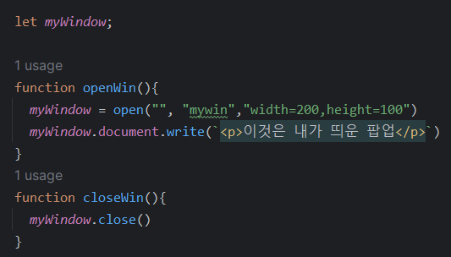

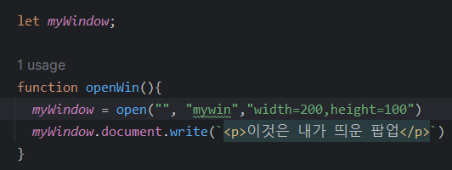
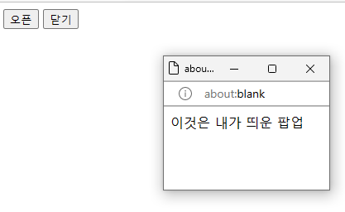
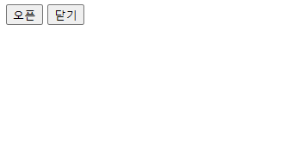
누르면 새 창이 뜬다

Slide 35

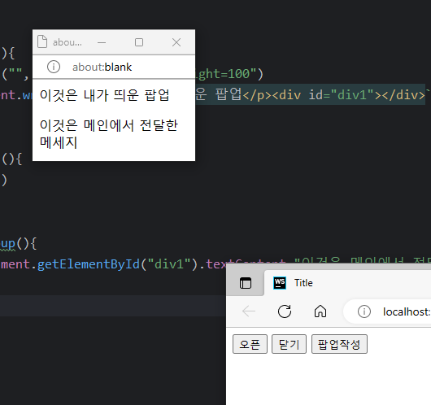
버튼3를 누르면
팝업에 메세지가 뜬다

